Slide 1
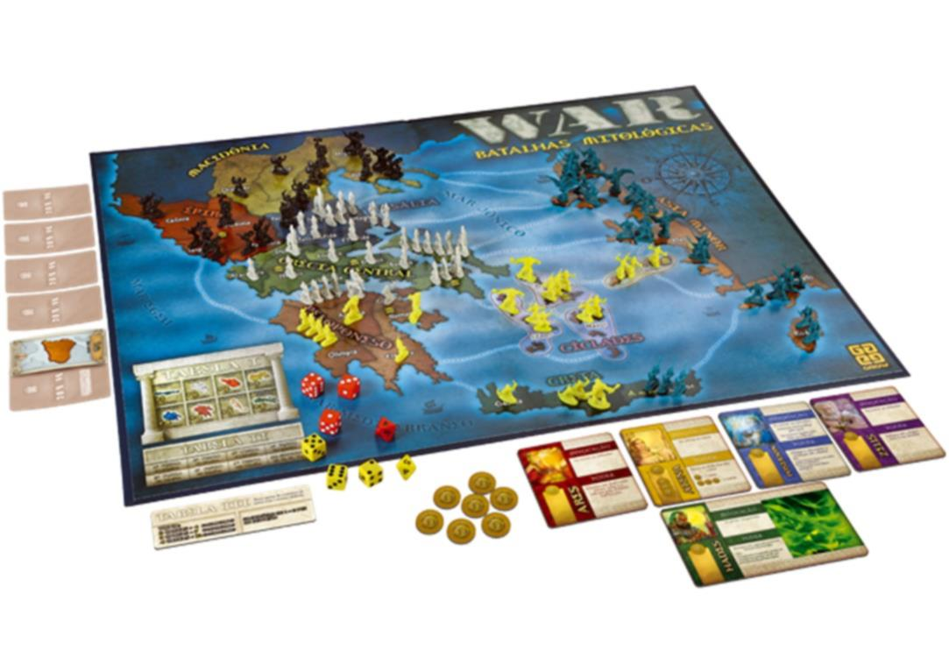
1° Seminário – ESII
Trabalho: War
Grupo: Alexandre Gomes, Cláudio Santos, Filipe Santiago, Hugo Farias, João Lucas

Slide 2
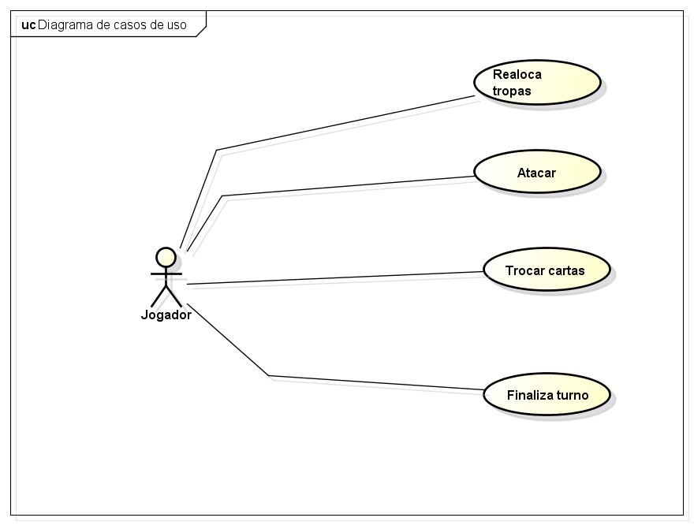
Escopo do produto
Diagrama de casos de uso

Slide 3
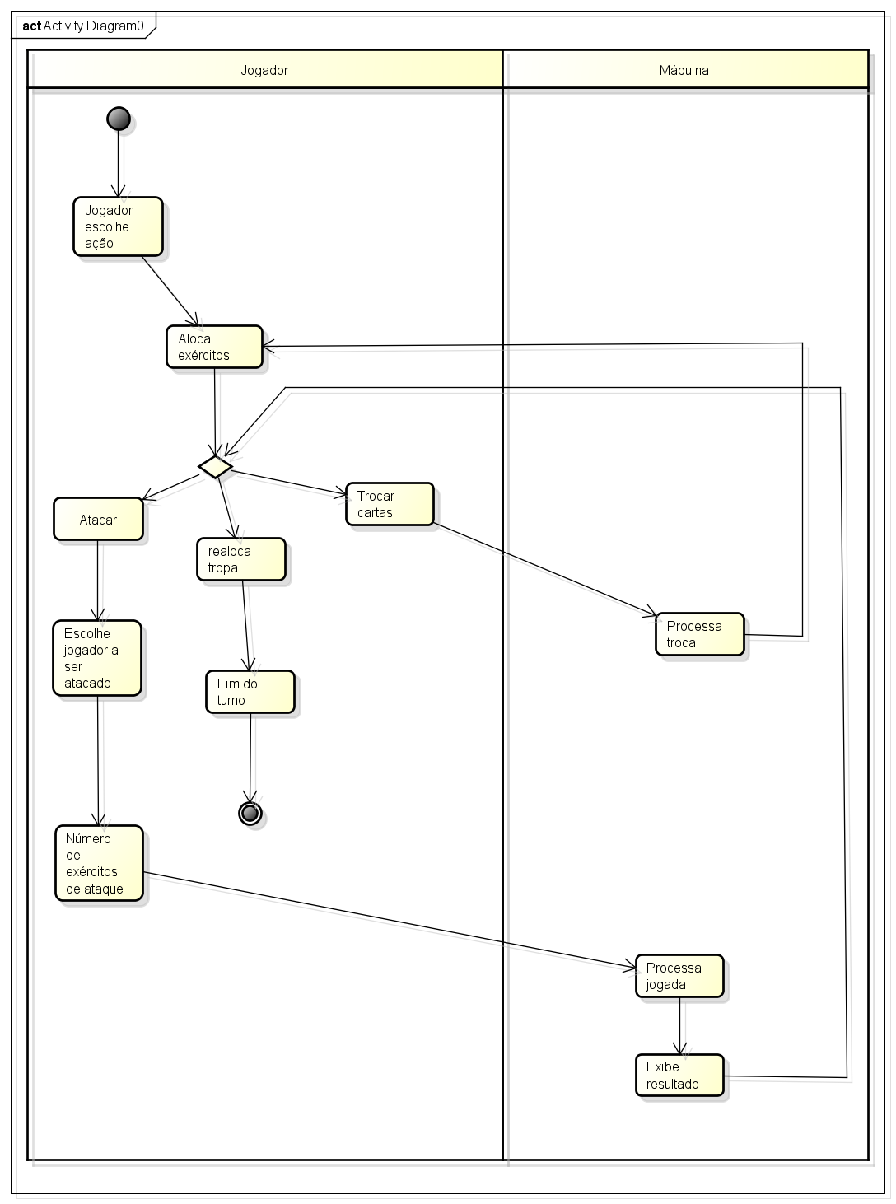
Escopo do produto
Diagrama de atividades

Slide 4
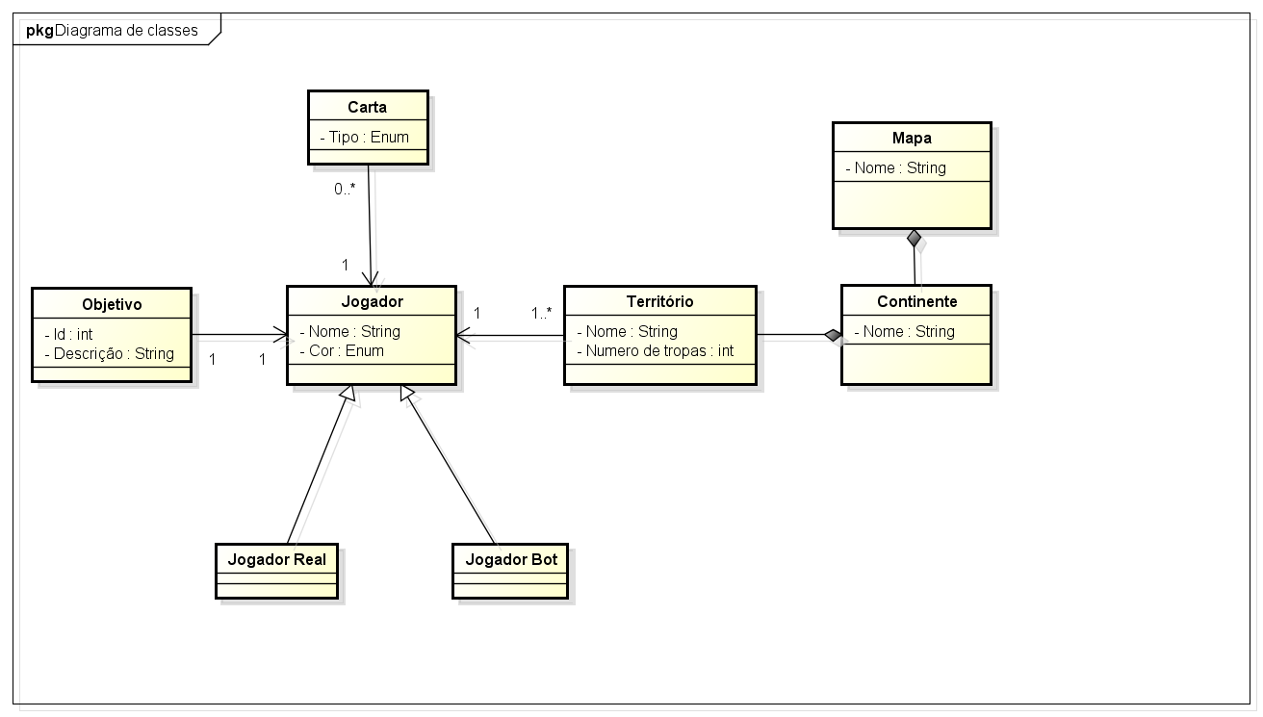
Escopo do produto
Diagrama de Classes com abordagem conceitual

Slide 5
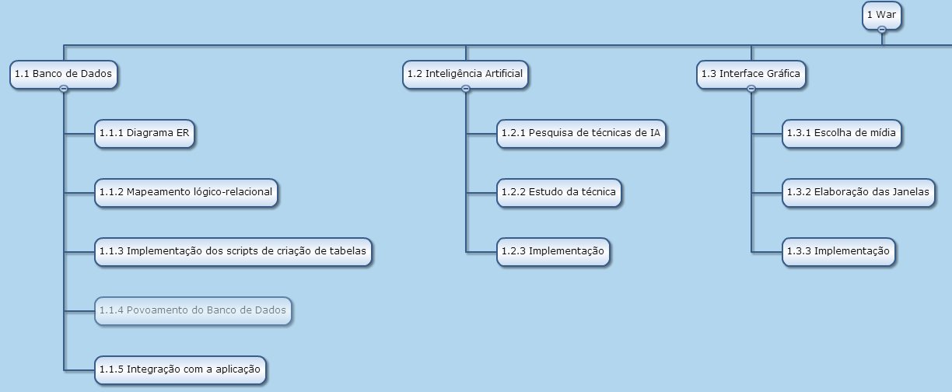
Escopo do projeto
WBS

Slide 6
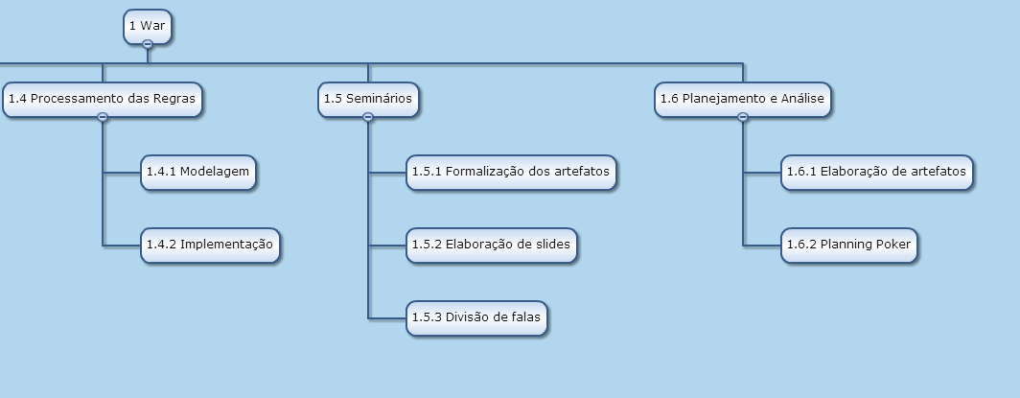
Escopo do projeto
WBS

Slide 7
Estimativa de Custo
Estimativa de esforço
Estimado via sessões de Planning Poker usando os pacotes de trabalho definidos pela WBS
Esforço total: 148 homem-hora
Valor recursos humanos: R$ 20,00 por Homem-hora de trabalho
Custo total: 148 homem-hora x R$ 20,00 = R$ 2960,00
Orçamento
Orçamento = Custo total + Margem de lucro
Orçamento = R$ 2960,00 + (0.3)*(2960,00) = R$ 3848,00

Slide 8
Cronograma

Slide 9
Análise de Riscos

